Slide 1
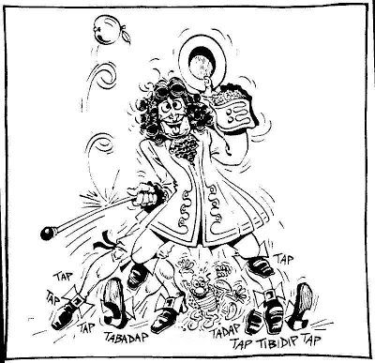
LES SCIENTIFIQUES
ARMAND FABRE
29 JUIN 2020

Slide 2
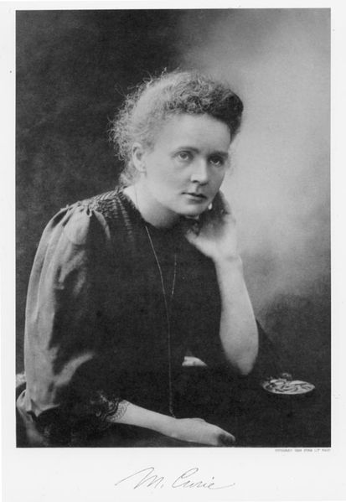
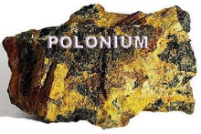
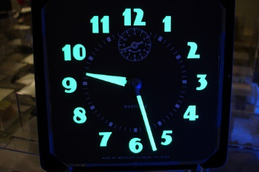
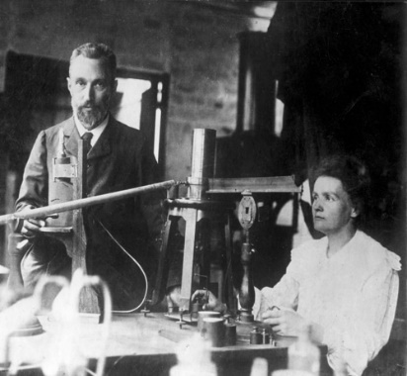
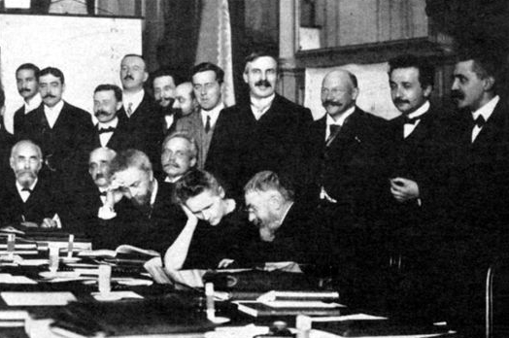
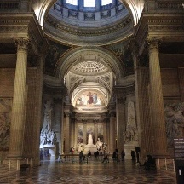
MARIE CURIE
Marie Curie est une physicienne
Elle est née en 1867 en Pologne
Elle termine ses études supérieures en France et rencontre son futur mari Pierre Curie
Ils vont travailler ensemble et faire des découvertes fondamentales
Elle étudie les phénomènes de radiation des minerais et développera le concept de radioactivité
Les Curie découvrent 2 éléments chimiques : le polonium
400 fois plus radioactif que l’uranium nommé ainsi en référence à son pays d’origine la Pologne et le radium (rayon)
La première et la seule femme a obtenir 2 prix Nobels (physique en 1903 puis chimie en 1911)
Marie travaille sur le radium pour soigner le cancer
Elle est morte en 1934 d’avoir été trop exposé à la radioactivité
Sa fille Irène deviendra avec son mari prix Nobel de physique en 1935
Ses cendres et celles de son mari sont transférés en 1995 au Panthéon

Slide 3
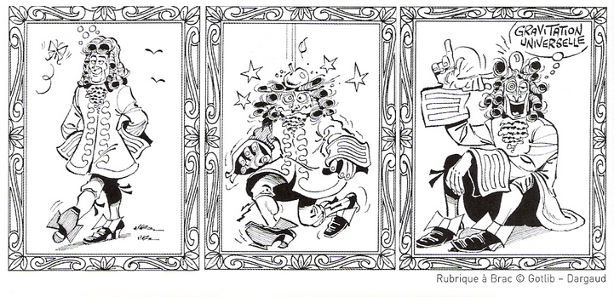
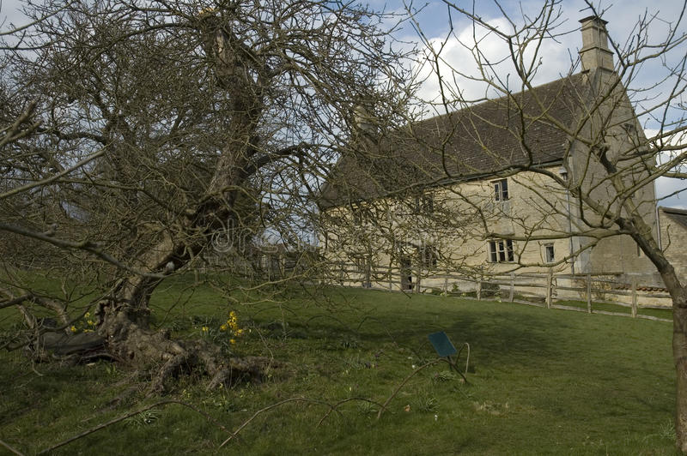
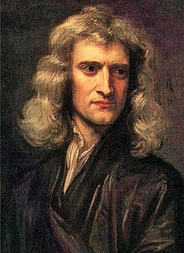
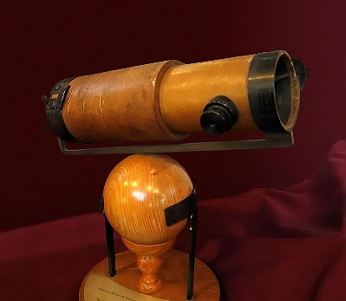
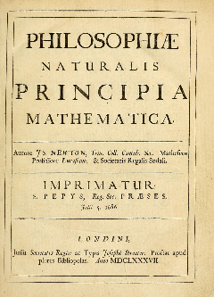
NEWTON
Est un mathématicien et philosophe
Il est né en Angleterre en 1642 et il est mort en 1727
Il a découvert la loi de la gravitation universelle
Il a participé à la naissance de la science des mouvements des corps (le mouvement des planètes ou des objets)
Il a travaillé sur la compréhension de la lumière et a inventé un télescope qui porte son nom
Il a écrit un livre très important dans l’histoire de la science
« Principes mathématiques de la philosophie naturelle »
C

Slide 4
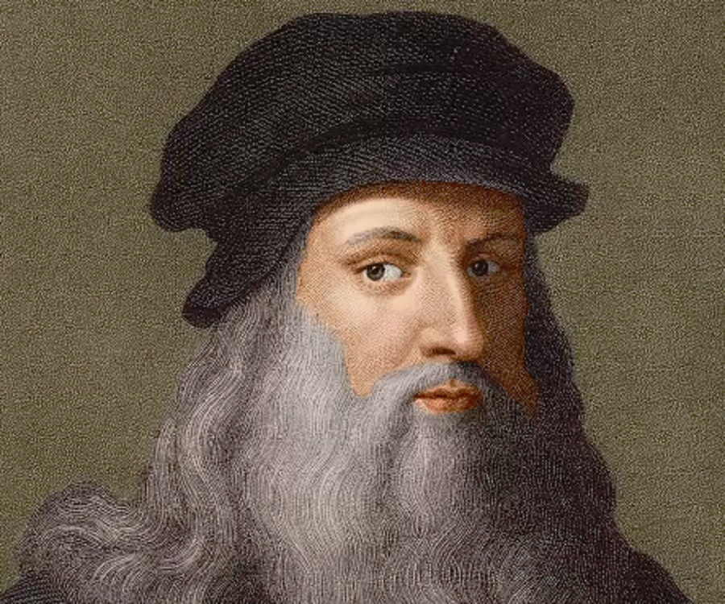
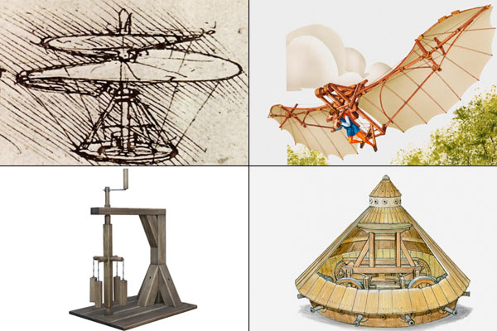
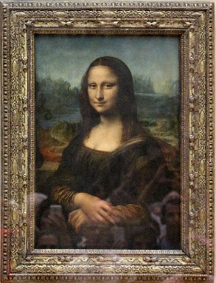
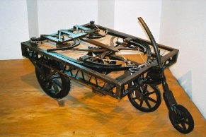
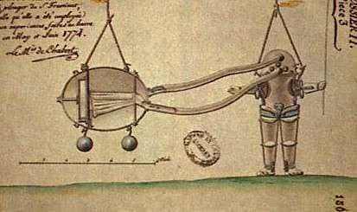
LEONARD DE VINCI
Est un inventeur, un artiste (peinture, sculpture, musique), architecte, mathématicien et astronome
Il est né à Vinci en Italie en 1452 et il est mort en France en 1519
Il a peint peu de tableaux mais ils sont assez connus son plus célèbre est au musée du Louvres à Paris c’est la Joconde
Il a imaginé des dizaines d’inventions comme : l’hélicoptère, le char de combat, le scaphandre, le parachute, l’automobile….
C

Slide 5
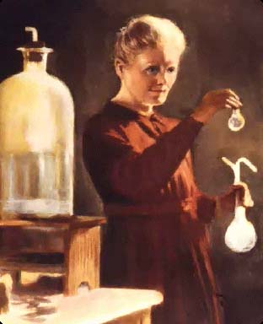
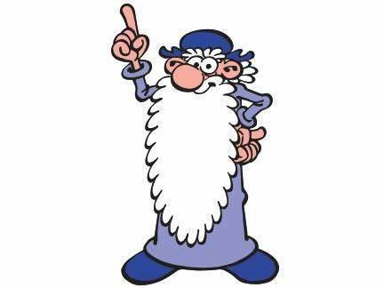
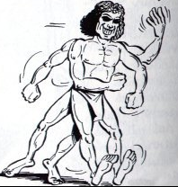
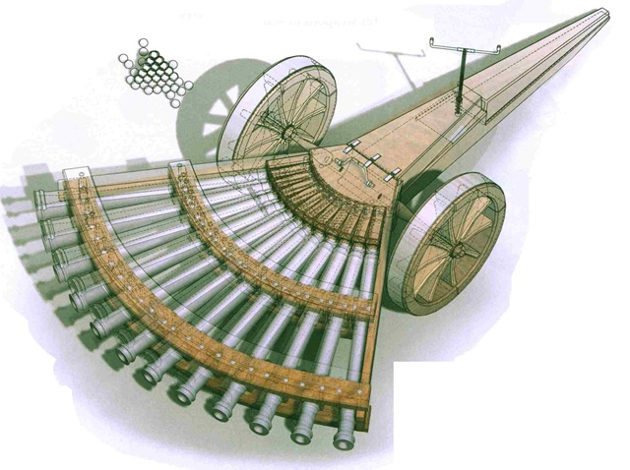
QUIZZ
Pourquoi le polonium s’appelle-t-il ainsi ?
Combien de prix Nobel a remporté Marie Curie ?
Grace à quoi Newton a découvert la loi de la gravitation universelle ?
Dans quelle ville est née Léonard de Vinci ?
Quel est le tableau le plus célèbre de Léonard de Vinci

Slide 6
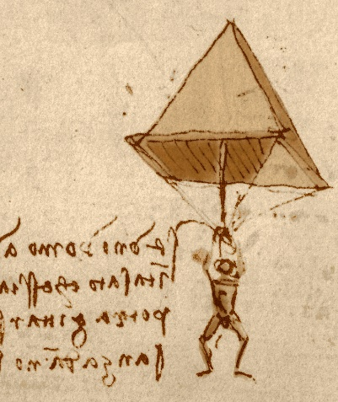
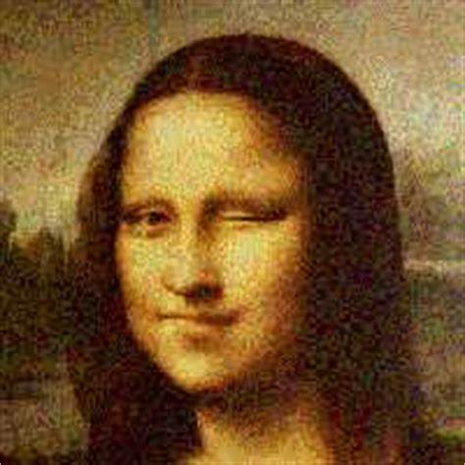
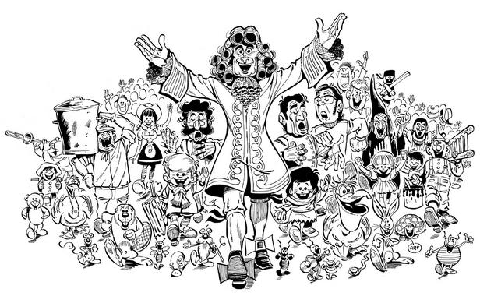
REPONSES
Pourquoi le polonium s’appelle-t-il ainsi ?
En référence au pays d’origine de Marie Curie
Combien de prix Nobel a remporté Marie Curie ?
Deux
Grace a quoi Newton a découvert la loi de la gravitation universelle ?
Grâce a une pomme
Dans quelle ville est née Léonard de Vinci ?
Vinci
Quel est le tableau le plus célèbre de Léonard de VINCI
La Joconde

